Slide 1
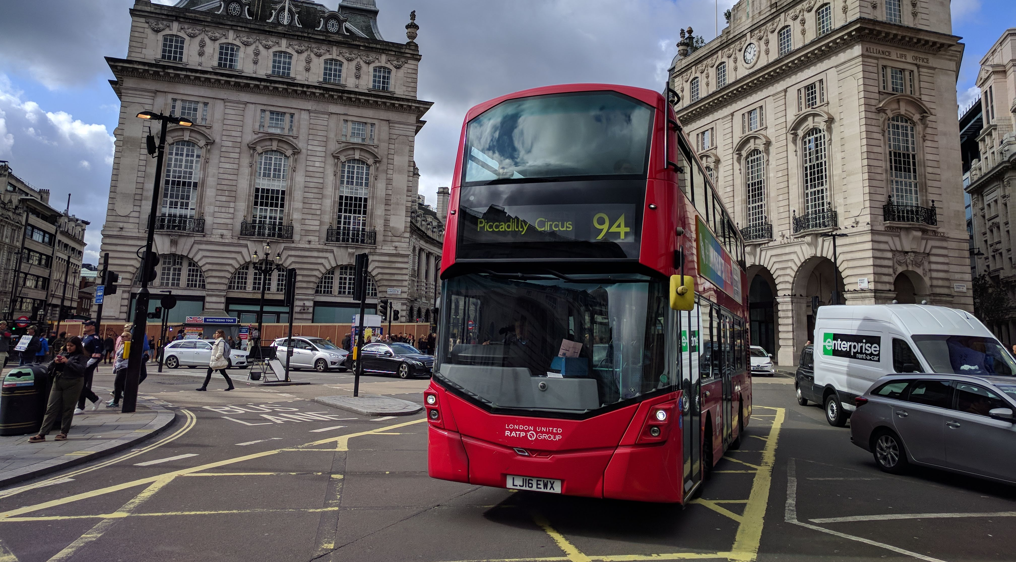
Truth and Trust Online 2019
4.-5.10.2019, Londýn, UK
Róbert Móro

Slide 3
1. ročník konferencie
Niečo medzi industry a research konferenciou
„Cieľom je spojiť všetkých, čo pracujú na automatizovaných prístupoch, ktoré podporujú pravdivosť a dôveryhodnosť v online komunitách.“
Väčšina príspevkov typu „oral presentations“ (acceptance rate 25%)
257 účastníkov z akadémie, priemyslu, médií a mimovládnych organizácií
Online zborník krátkych príspevkov a posterov: https://truthandtrustonline.com/proceedings/

Slide 5
Facebook, Google, Microsoft
Jerome Presenti (VP of AI@FB) hovoril o tom, ako vývoj v AI pomáha Facebooku odhaľovať rôzny nežiadúci obsah
Dan Brickley (Google) hovoril o budúcnosti ClaimReview
Michael Golebiewski (MS Bing) hovoril o tom, ako sa Bing snaží podporovať rôzne perspektívy pri reportovaní správ, kedy personalizujú, a kedy nie a pod. (všeobecný vs. špecifický dopyt)

Slide 6
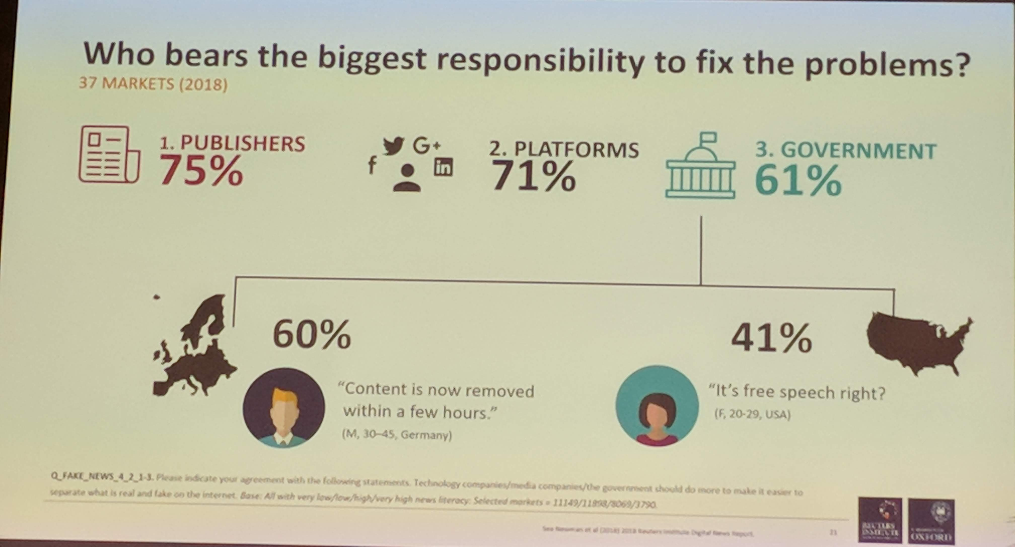
Reuters
Ľudia, čo získavajú správy zo sociálnych médií alebo vyhľadávačov (agregátorov správ), využívajú v priemere väčší počet zdrojov
Iba 49% ľudí dôveruje médiám, ktorých obsah prijímajú
Ľudia nepovažujú false news za news

Slide 7
Anya Belz: Fully automatic journalism
Vznikajú prvé plne automatické novinové agentúry
Radar AI Ltd (UK)
Monok, Semsoni (Švédsko)
Využívajú verejne dostupné dáta a existujúce články
Založené buď na šablónach a rozhodovacích stromoch alebo na automatickej sumarizácii textu
Extraktívno-abstraktívna multidokumentová sumarizácia
Validované cez detektor plagiarizmu
Obohacované o automaticky sťahované obrázky, obsah zo sociálnych médií, Wikipédie a pod.
Lokálne médiá väčšinou neuvádzajú, že bol text automaticky generovaný

Slide 8
Prečo je to problém
Aktuálne ťažké automaticky rozlíšiť od ľuďmi písaného textu (https://github.com/HendrikStrobelt/detecting-fake-text)

Slide 9
Arkait Zubiaga: Early Detection of Social Media Hoaxes
Twitter Death Hoaxes Dataset: https://figshare.com/articles/Twitter_Death_Hoaxes_dataset/5688811
Tweety obsahujúce RIP + meno osoby
Z obdobia rokov 2012-2014; 4000 rôznych oznámení úmrtia (13 mil. tweetov), z toho 50% sú hoaxy

Slide 10
M. Mensino, H. Alani (Co-inform): News Source Credibility in the Eyes

Slide 11
M. Mensino, H. Alani (Co-inform): News Source Credibility in the Eyes
Skúmali:
Ako veľmi sa prekrývajú (či hodnotia rovnaké zdroje)
Ako veľmi sa zhodujú
Ako sa hodnotenie zdrojov zhoduje s hodnotením tvrdení

Slide 12
Kate Starbird: Beyond “Bots and Trolls”—Understanding Disinformation as Collaborative Work

Slide 13
Tom Stafford: Rational Choices About Who To Trust
Efekt 3. osoby – všetci ostatní sú iracionálni, ja však nie
Všetci sme racionálni aj iracionálni (Kahneman: Thinking, fast and slow)
Ak ľudia nedôverujú vedcom, je to preto, lebo neveria, že majú na zreteli ich záujmy (nemyslia si, že zdieľajú rovnaké hodnoty)

Slide 14
Tom Stafford: Rational Choices About Who To Trust

Slide 15
Amy Sippitt (Full Fact): We need to move beyond researching belief change
Odporúčam report na tzv. „backfire effect“: https://fullfact.org/media/uploads/backfire_report_fullfact.pdf

Slide 16
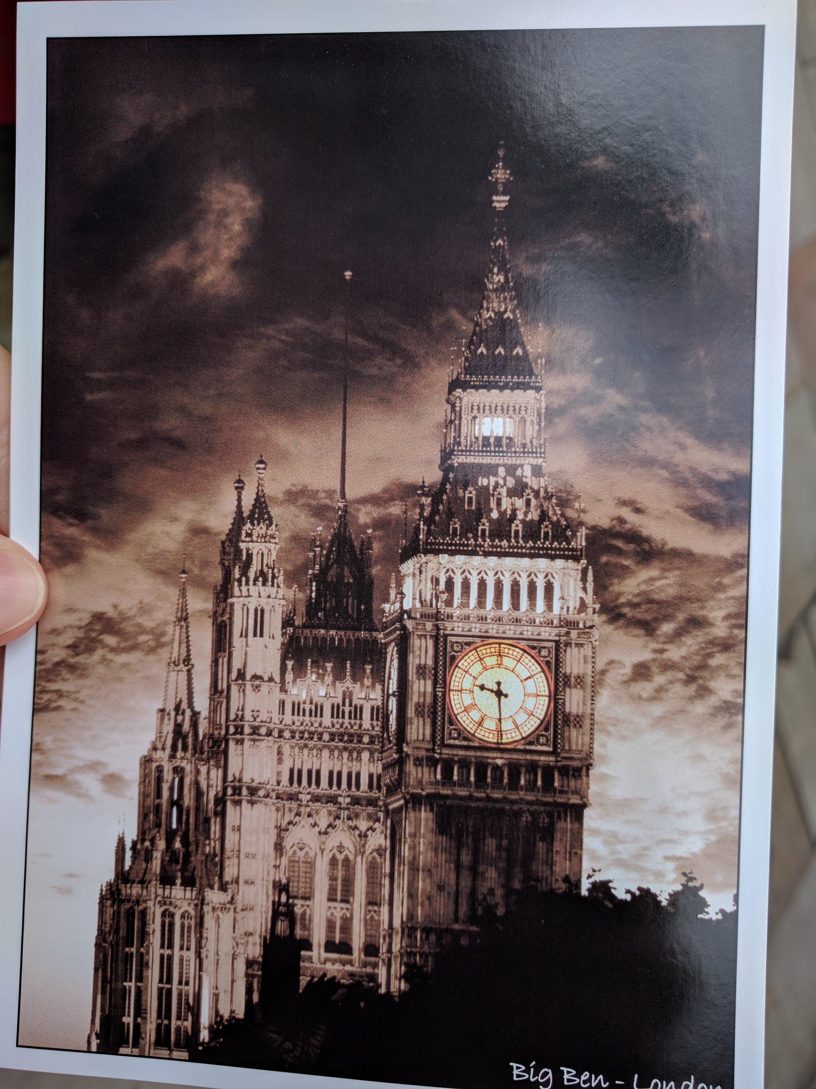
London’s calling, but not delivering postcards (on time)

